Slide 1
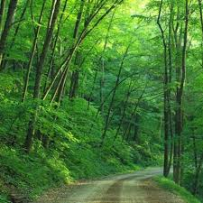
ČUVANJE ŠUMA

Slide 3
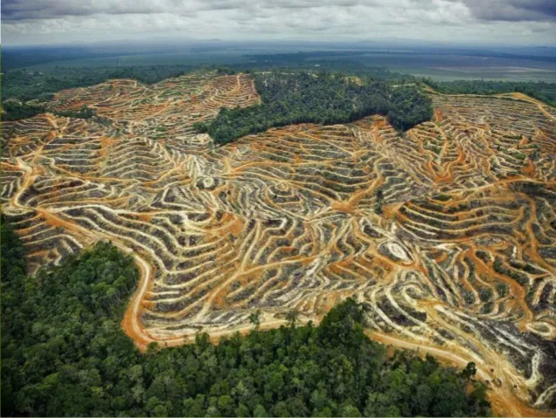

Slide 4
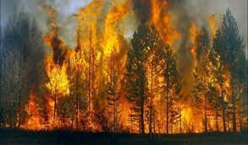
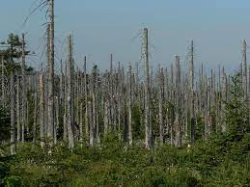
ŠUME UGROŽAVA:
UTJECAJ KLIMATSKIH PROMJENA
GLOBALNO ZAGRIJAVANJE
SJEČA ŠUME
POŽARI
KISELE KIŠE

Slide 5
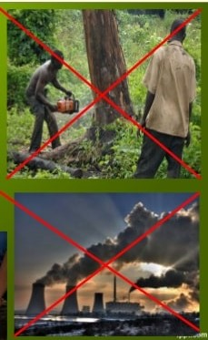
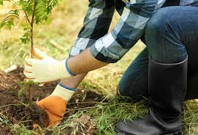
KAKO ZAŠTITI ŠUME?
SPRIJEČITI ILEGALNU SJEČU ŠUMA
SMANJENJE EMISIJE ŠTETNIH TVARI
ZAŠTITA OD POŽARA
POŠUMLJAVANJE

Slide 6
RIJEŠITI ZADANE NASTAVNE LISTIĆE!

